Slide 1
NutriShare
Бот для рецептов

Slide 2
Надобность проекта
Нужен ибо мама попросила

Slide 3
Фунционал
"Доступные команды:" "/start - Начать работу с ботом" "/help - Показать это сообщение" "/add_recipe - Добавить новый рецепт" "/show_all_recipes - Показать все рецепты" "/show_my_recipes - Показать мои рецепты" "/recipe <название_рецепта> - Показать рецепт по названию" "/stop_recipe - Остановить ввод рецепта"

Slide 4
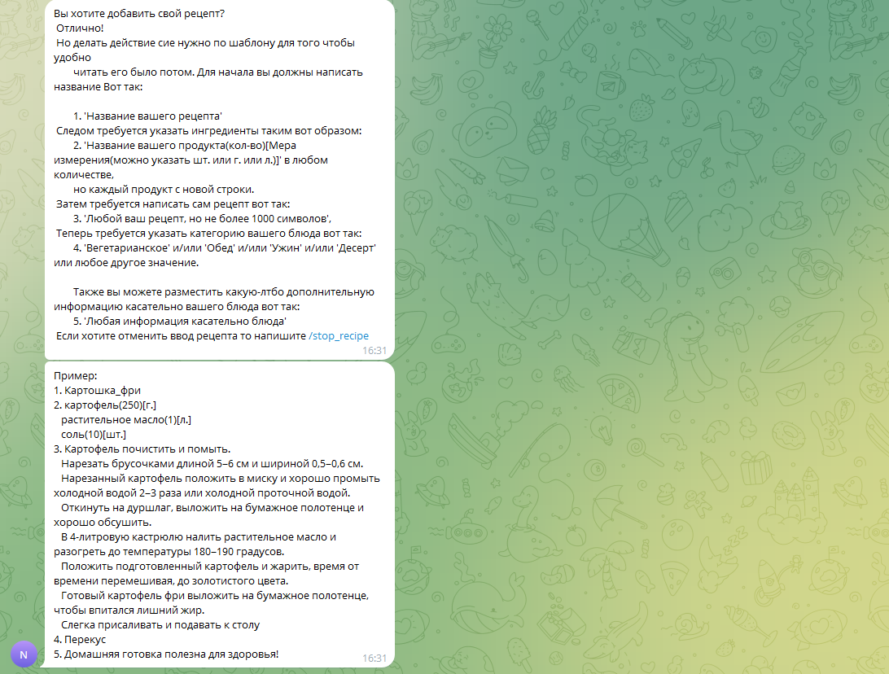
Создание рецепта
Можно ввести свой рецепт
Название Ингридиенты
Рецепт
Категорию
И доп. информацию

Slide 5
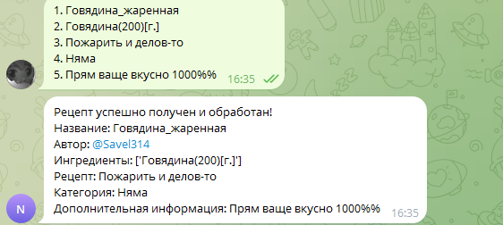

Slide 6
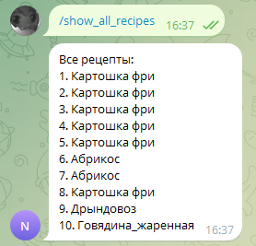
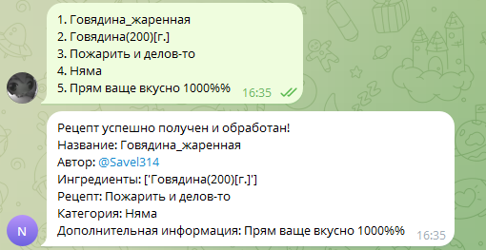
Можно узнать все блюда и каждый рецепт:

Slide 7
Сложности
Хотелось добавить также цену блюда, но Пятерочка, Магнит, лента, Самокат и прочие бесплатно его не предоставляют

